Slide 1



TRƯỜNG TIỂU HỌC ……
CHÀO MỪNG QUÝ THẦY CÔ
VỀ DỰ GIỜ THĂM LỚP
Môn Tự nhiên và Xã hội lớp 3
BÀI 15: CƠ QUAN TIÊU HÓA (T3)
Giáo viên:……………………………………
Lớp: 3

Slide 2

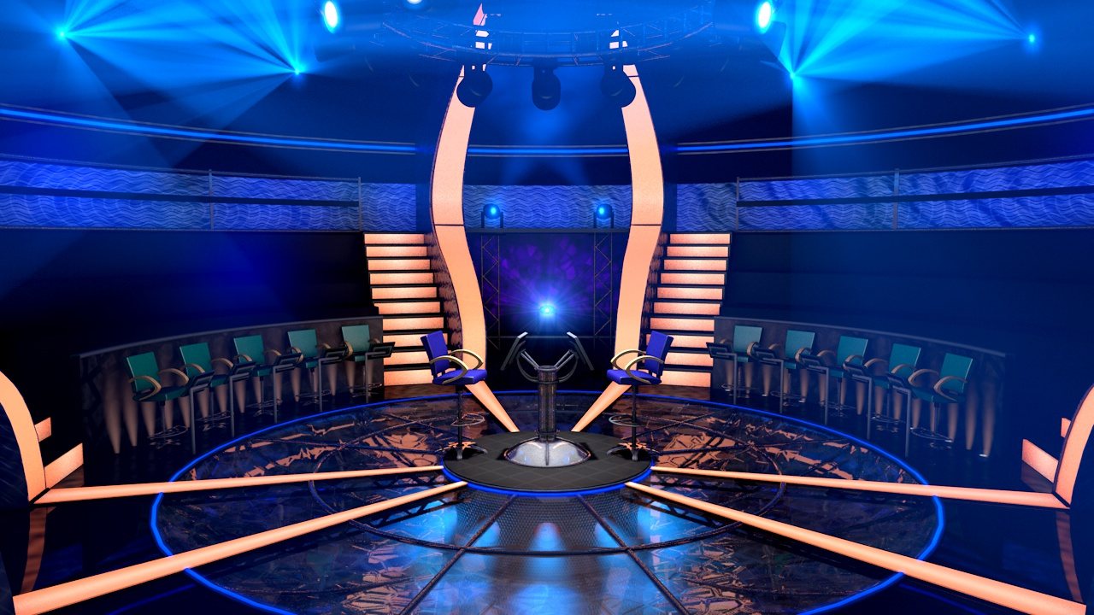
Câu hỏi số 4
Câu hỏi số 3
Câu hỏi số 2
Câu hỏi số 1

Slide 3
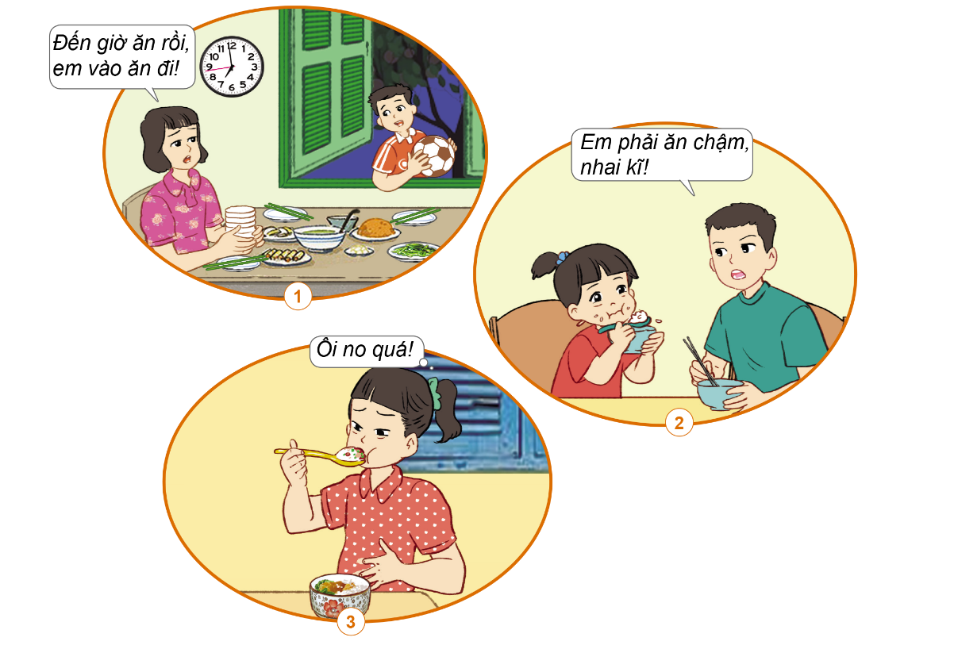
Thứ……ngày…..tháng…..năm…….
TỰ NHIÊN VÀ XÃ HỘI
Bài 15: CƠ QUAN TIÊU HÓA (T3)
1. Bảo vệ cơ quan tiêu hóa.
Hãy nói về những việc cần làm hoặc cần trán để bảo vệ cơ quan tiêu hóa trong các hình dưới đây.

Slide 4
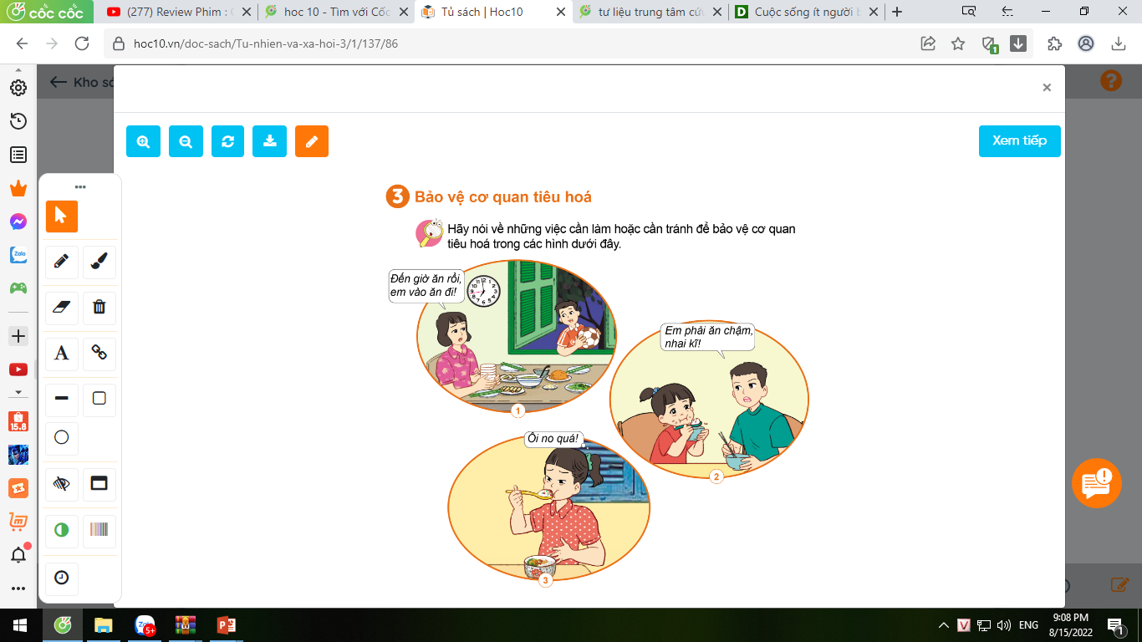
Thứ……ngày…..tháng…..năm…….
TỰ NHIÊN VÀ XÃ HỘI
Bài 15: CƠ QUAN TIÊU HÓA (T3)
1. Bảo vệ cơ quan tiêu hóa.
Hãy nói về những việc cần làm hoặc cần trán để bảo vệ cơ quan tiêu hóa trong các hình dưới đây.
Hình 1: - Nên ăn cơm đúng giờ.
- Nghỉ ngơi sau khi chơi thể thao rồi mới ăn cơm.
- Không nên ăn cơm không đúng giờ.
Hình 2: - Nên ăn chậm, nhai kĩ.
- Không nên ăn vội vàng, nhai không kĩ.
Hình 3: - Nên ăn đủ no.
- Không nên ăn quá no, ăn cố.

Slide 5
Thứ……ngày…..tháng…..năm…….
TỰ NHIÊN VÀ XÃ HỘI
Bài 15: CƠ QUAN TIÊU HÓA (T3)
1. Bảo vệ cơ quan tiêu hóa.
Hãy nói về những việc cần làm hoặc cần trán để bảo vệ cơ quan tiêu hóa trong các hình dưới đây.
Em còn biết việc làm nào có lợi hoặc có hại cho cơ quan tiêu hóa?
Những việc làm có lợi cho cơ quan tiêu hóa là:
+ Ăn nhiều rau xanh và hoa quả để bổ sung chất sơ.
+ Tập thể dục thường xuyên.
+ Không ăn quá nhiều đồ ăn nhanh, đồ ăn vặt có nhiều dầu mỡ.
Những việc làm có hại cho cơ quan tiêu hóa là:
+ Chạy, nhảy, nô đùa sau khi vừa ăn xong.
+ Ăn đêm.
+ Uống nhiều đồ uống có ga.

Slide 6
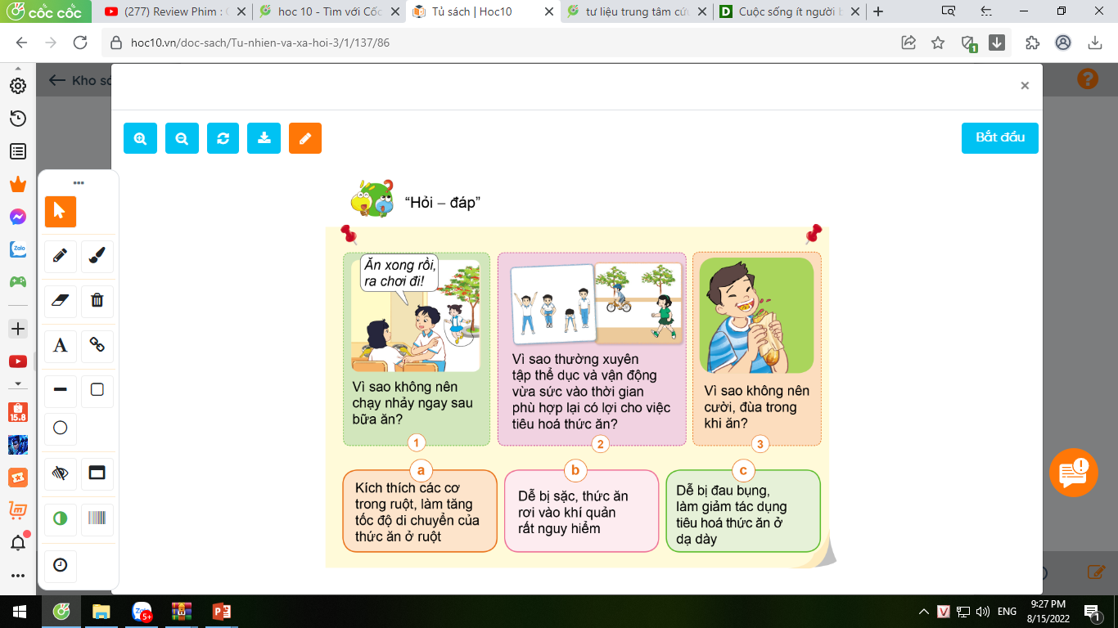
Thứ……ngày…..tháng…..năm…….
TỰ NHIÊN VÀ XÃ HỘI
Bài 15: CƠ QUAN TIÊU HÓA (T3)
2. Trò chơi “Hỏi - đáp”.
Chia lớp thành 2 đội và tổ chức cho học sinh chơi trò chơi.

Slide 7
Thứ……ngày…..tháng…..năm…….
TỰ NHIÊN VÀ XÃ HỘI
Bài 15: CƠ QUAN TIÊU HÓA (T3)
2. Trò chơi “Hỏi - đáp”.

Slide 8
Thứ……ngày…..tháng…..năm…….
TỰ NHIÊN VÀ XÃ HỘI
Bài 15: CƠ QUAN TIÊU HÓA(T3)
3. Chia sẻ về sự cần thiết phải thay đổi thói quen ăn uống để bảo vệ cơ quan tiêu hóa (Nhóm 4).
Em cần thay đổi thói quen nào trong ăn uống để bảo vệ cơ quan tiêu hóa? Vì sao?
Em cần thay đổi thói quen vừa ăn vừa đùa nghịch dẫn đến dễ sặc thức ăn, thức ăn rơi vào khí quản rất nguy hiểm.

Slide 9
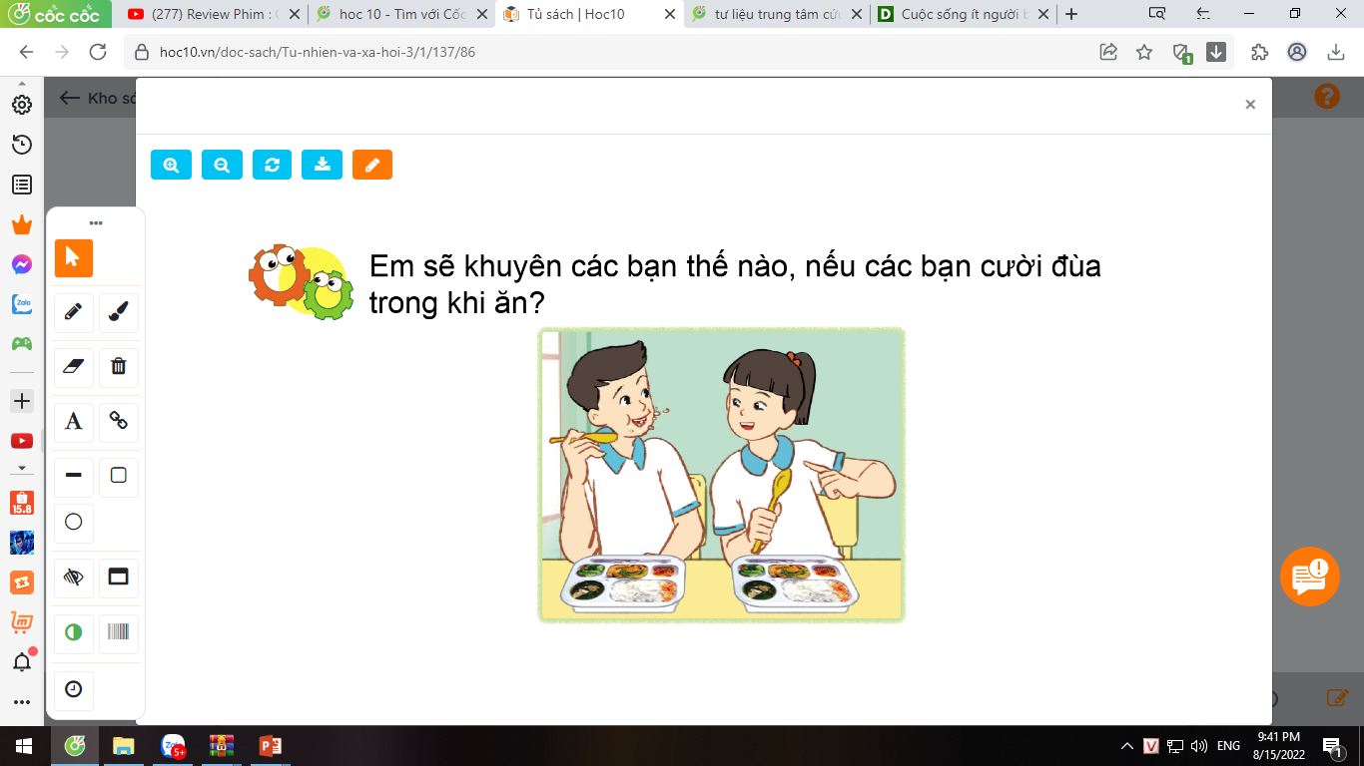
Thứ……ngày…..tháng…..năm…….
TỰ NHIÊN VÀ XÃ HỘI
Bài 15: CƠ QUAN TIÊU HÓA (T3)
4. Xử lí tình huống (Nhóm 2):
Em khuyên bạn thế nào, nếu bạn cười đùa trong khi ăn?
Em khuyên bạn không nên làm thế , vì cười đùa trong khi ăn có thể dẫn đến dễ sặc thức ăn, thức ăn rơi vào khí quản rất nguy hiểm.

Slide 10
Thứ……ngày…..tháng…..năm…….
TỰ NHIÊN VÀ XÃ HỘI
Bài 15: CƠ QUAN TIÊU HÓA(T3)
Các bạn nhớ tập cho mình thói quen ăn đúng giờ, ăn đủ bữa, không ăn quá no; ăn chậm, nhai kĩ; thường xuyên tập thể dục và vận động vừa sức.

Slide 12

XIN CHÂN THÀNH CẢM ƠN
QUÝ THẦY CÔ GIÁO VÀ CÁC EM

